Slide 1
网管产品部季度工作汇报
前端开发组
王晓明
2022年3月28日

Slide 2
工作内容
收获改进
专项预研
未来发展

Slide 3
工作介绍 - 主要内容
01
03
Bug及CR
代码学习
主要
内容
需求开发
问题定位

Slide 4
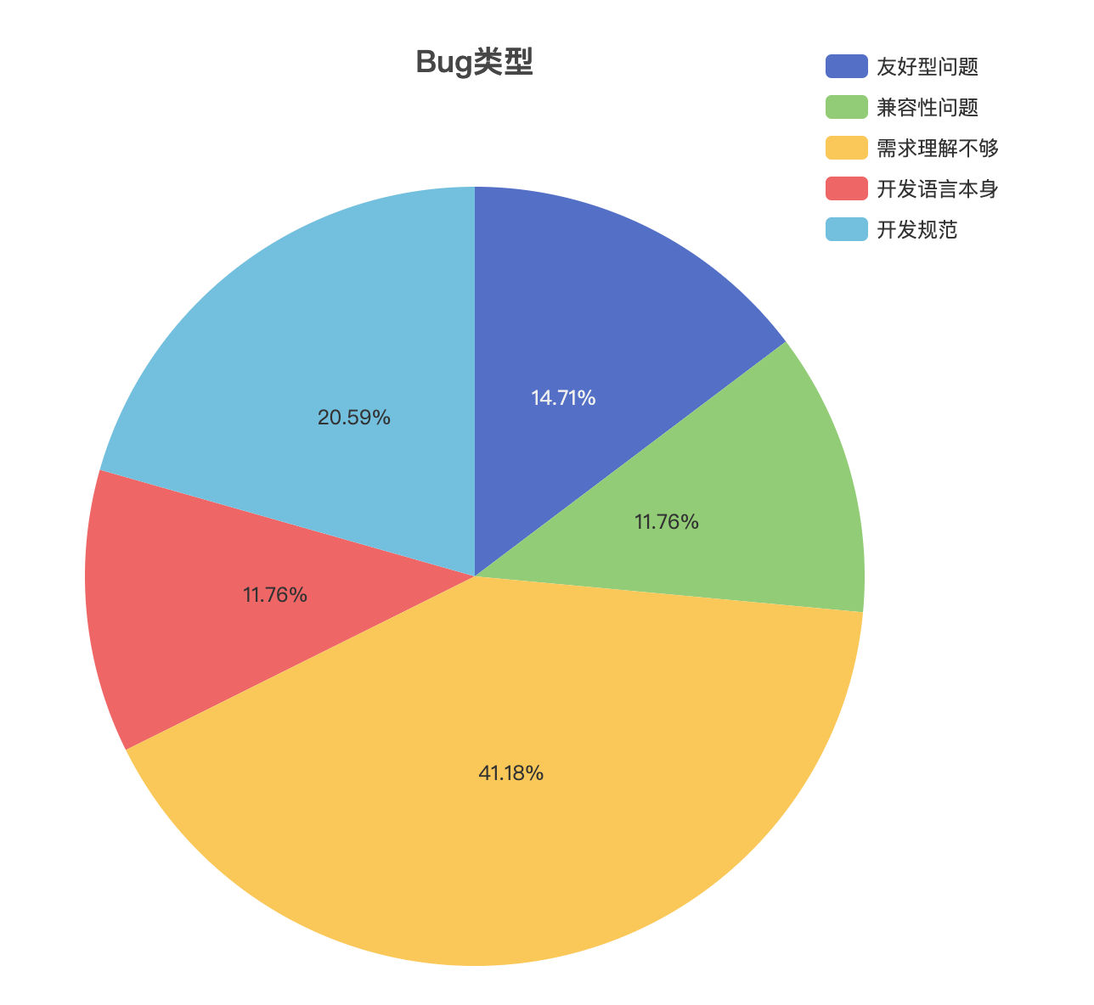
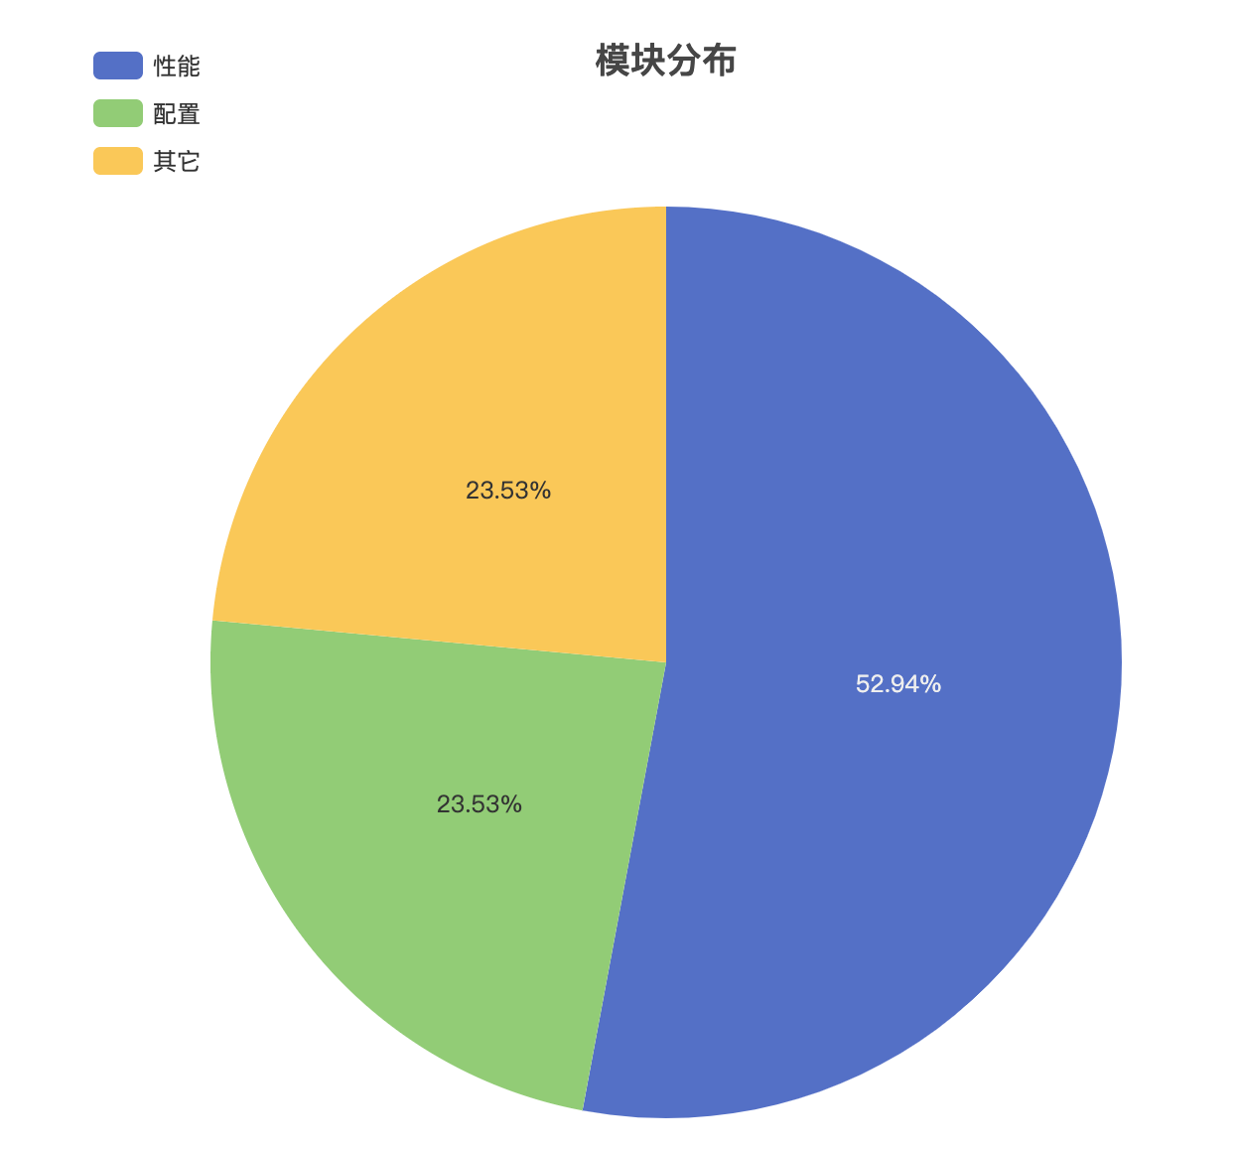
工作介绍 - Bug及CR
01
03
Bug：170
CR：7

Slide 5
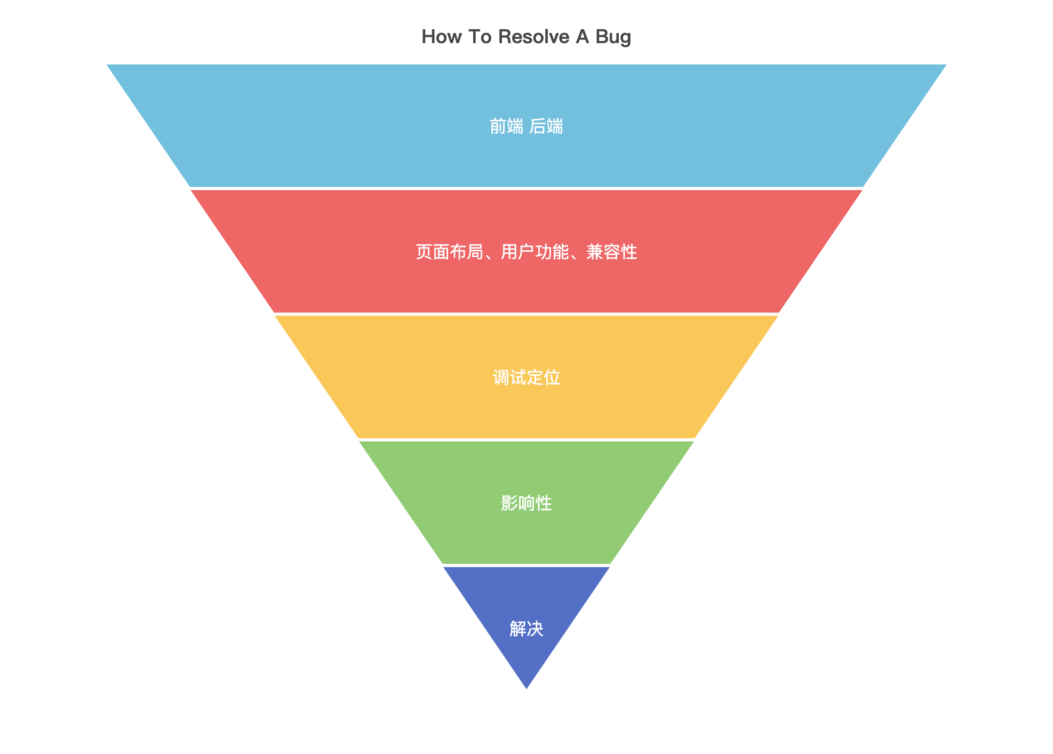
工作介绍 - 问题定位
01
03

Slide 6
收获改进 - 主要收获
培训
会议
01
03
主要
收获
专业化
职业化
合作
进步

Slide 7
收获改进 - 不足与改进
Bug修改质量偶尔差
遇到问题多方面思考
确保修改质量
01
03
不足
改进
对业务理解不深入
多学习理解产品
多问为什么
工作优先级有时把控不准
评估工作量及交付时间
做好优先级排序

Slide 8
前端专项 - Web GIS (网络地理信息系统)
01
Web GIS
地图服务
后端
前端
提供图层
地理坐标
渲染图层

Slide 9
前端专项 - GIS库
Web GIS | Openlayers | Cesium | Mapbox | ArcGIS API | Leaflet
开源 | 开源 | 开源 | 开源 | 商用 | 开源
2D | 支持 | 支持 | 支持 | 支持 | 支持
3D | 不支持 | 支持 | 支持 | 支持 | 不支持
体量 | 相对轻量 | 重 | 轻量 | 相对轻量 | 轻量
拓展性 | 一般 | 一般 | 强 | 一般 | 强
Star | 8.9K | 8.4K | 8.4K | 未知 | 33.4K
01

Slide 10
前端专项 - 手机App
App | uni-app | Taro
语言 | Vue2.x、Vue3.x | React、Vue2.x、Vue3.x
多端 | 微信、百度等，iOS、Android的App | 微信、字节等，iOS、Android的App
开发工具 | HBuilderX | 无官方推荐IDE
原生性能 | 良 | 优
01

Slide 11
未来发展 - 性能优化
Web Service | 产生/使用原因 | 解决方向
Webpack | 构建时间过长 打包文件体积大 | 动态链接库 按需加载、清除冗余代码
Gzip | 压缩率高 | 前端 服务端
组件复用 | 重复打包 | 封装公用组件
客户端层面 | 页面加载速度 | 合并请求接口
01

Slide 12





未来发展 - 工程化
01
提升开发效率
提升代码质量
工程化
降低开发成本
降低开发难度

Slide 13
未来发展 - 工程化内容
文件打包
代码分隔
代码压缩
构建优化
…
01
脚手架
模块化
组件库
微前端
…
开发
构建
工程化内容
nginx代理
Jenkins
跨域
静态资源
…
部署
性能
按需加载
请求合并
缓存策略
异步加载
…

Slide 14
Thank you

